Slide 1
2020中考物理力学复习专题七
力学信息题复习
授课教师：第四十二中学史曼君

Slide 2
复习目标：
1.通过复习提高学生通过对信息的提取和处理的能力。
2.通过复习使学生把知识学以致用；活化物理基本知识。

Slide 3
1．如图所示，杠杆在竖直向下拉力F的作用下将一物体缓慢匀速提升，下表是提升物体时采集到的信息：
(1)若不计杠杆自重和摩擦,求拉力F的大小；
(2)若实际拉力为90N，求拉力做的总功及杠杆的机械效率
一、图表信息题
物重G/N | 0A/m | 0B/m | A端上升的髙度h/m | B端下降的竖直距离s/m
40 | 0.8 | 0.4 | 0.2 | 0.1
G
A
.
B
O
G
F
F

Slide 4
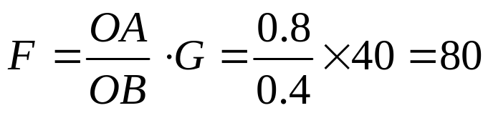

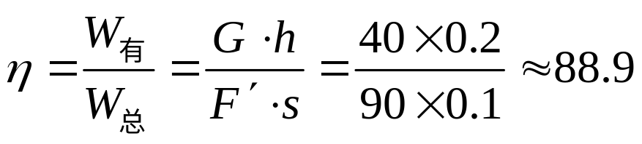
物重G/N | 0A /m | 0B /m | A端上升的髙度h/m | B端下降的竖直距离s/m
40 | 0.8 | 0.4 | 0.2 | 0.1
F'=90N
（1）
（N）
G
A
.
B
O
（2）
=90×0.1=9 (J)
G
F
F
％
％

Slide 5
2. 以“低碳世博”为理念的上海世博园区，有很多新能源汽车在示范运行，其中包括120辆纯电动客车，实现了公共交通的零排放。下表是某纯电动汽车与燃油汽车进行测试时的部分数据：请根据上表提供的有关数据计算：（1）燃油汽车每行驶100km向空气排放多少千克的二氧化碳？（2）电动汽车和燃油汽车的能量转换效率分别是多少？
 | 纯电动汽车 | 燃油汽车
能源种类 | 电能 | 汽油q=4.5×10⁷J/kg ρ=0.7×10³kg/m³
牵引力 | 600N | 600N
每百公里能耗 | 20kW·h | 8L
额定工作电压 | 316 V
额定功率 | 80 kW | 91.4 kW
单位能耗价格 | 1.0元/kW·h | 6.5元/L
CO2排放量 | 0 | 每消耗1kg汽油排放2.2kg CO₂

Slide 6
 | 纯电动汽车 | 燃油汽车
能源种类 | 电能 | 汽油q=4.5×10⁷J/kg ρ=0.7×10³kg/m³
牵引力 | 600N | 600N
每百公里能耗 | 20kW·h | 8L
额定电压 | 316V
额定功率 | 80kW | 91.4kW
单位能耗价格 | 1.0元/kW·h | 6.5元/L
CO₂排放量 | 0 | 每消耗1kg汽油排放2.2kg CO₂

Slide 7
（1）燃油汽车100公里耗油质量m=ρV=0.7×10³kg/m³×8×10⁻³m³=5.6kg
排放二氧化碳的质量为2.2kg×5.6=12.32kg
（2）两种汽车分别行驶100公里做的有用功
W_{有}=Fs=600N×10⁵m=6×10⁷J
电动汽车的能量转换效率η=W_{有}/W_{总}
=6×10⁷/20×3.6×10⁶=83.3%
燃油汽车的能量转换效率
η=W_{有}/Q= 6×10⁷J4.5×10⁷J/kg×5.6kg=23.8%

Slide 8
总结：
在众多的信息中，要根据题目要求找出需要的已知条件。

Slide 9
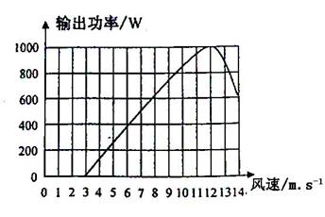
二、图像信息题
1.小型风力发电机发出的电能首先经过蓄电池贮存起来，然后再由蓄电池向用电器供电。如图是某小型风力发电机的输出功率与风速的关系图。
（1）在风速为＿＿＿米/秒时达到最大输出功率；
（2）该风力发电机的输出功率与风速之间的关系是＿＿＿＿＿＿＿＿＿＿＿＿＿＿＿＿＿；

Slide 11
1.小型风力发电机发出的电能首先经过蓄电池贮存起来，然后再由蓄电池向用电器供电。如图是某小型风力发电机的输出功率与风速的关系图。
（1）在风速为＿＿＿米/秒时达到最大输出功率；
（2）该风力发电机的输出功率与风速之间的关系是：＿＿＿＿＿＿＿＿＿＿＿＿＿＿＿＿＿；
12
风速在3－12米/秒时，风速越大，输出功率也越大；
风速在大于12米/秒时，风速越大，输出功率越小

Slide 12

2.如图甲所示，物体放在水平地面上，在水平推力F的作用下沿水平方向运动。在0～6 s内其速度与时间的关系和推力功率与时间的关系如图14乙所示，由图象可知物体做匀速运动时推力所做的功是 J；物体受到的摩擦力是 N。
v/m·s^{–1}
P/W
3
30
2
20
1
10
F
0
1
2
3
4
5
6
t/s
0
1
2
3
4
5
6
t/s
甲
乙

Slide 13
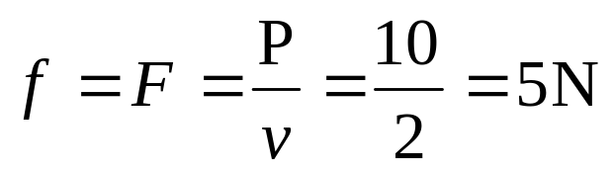
v/m·s^{–1}
P/W
3
30
2
20
1
10
0
1
2
3
4
5
6
t/s
0
1
2
3
4
5
6
t/s
40 5
做匀速运动时推力所做的功是 J；物体受到的摩擦力是 N。
W=Pt=10×(6-2)=40J

Slide 14
总 结：
要明确图像坐标所表示的物理量；
图线表示的物理量的变化规律；
图像上一些特殊点的含义。

Slide 15
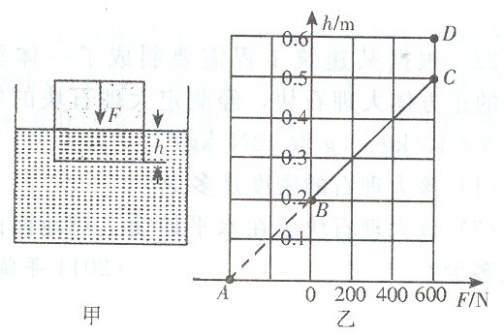
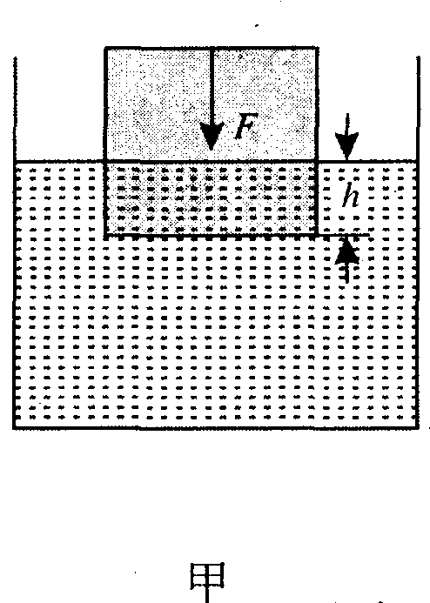
3.立方体工件表面均匀地涂上某种油，需要用竖直向下的力F把漂浮在油面上的工件缓缓匀速压入油内，如图甲所示。工件的下底面与油面的距离为h，力F与h的大小关系如图乙所示。小科觉得图中CB的延长线BA段是没有意义的，老师告诉他，力F为负值时，表明它的方向与原来的方向相反了。
(1)分析BC段：随着h的增大，工件所受的浮力大小将 ，油对工件下底面的压强大小将 (填“变大”、“变小”或“不变”)；
(2)若A点的坐标为(-a，0)，则a= 。从图像分析，a表示了工件一个物理量的值，这个量就是工件的 ；
(3)求C点所对应状态下，工件所受的浮力及油对工件下底面的压强。(不考虑大气压强)

Slide 17
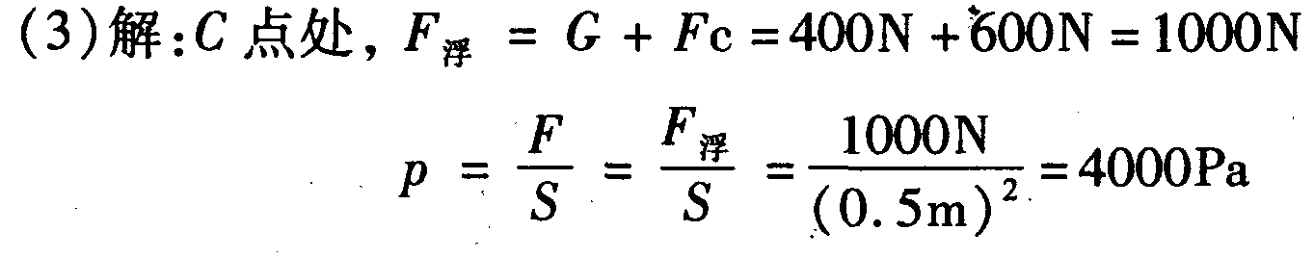
3.立方体工件表面均匀地涂上某种油，需要用竖直向下的力F把漂浮在油面上的工件缓缓匀速压入油内，如图甲所示。工件的下底面与油面的距离为h，力F与h的大小关系如图乙所示。小科觉得图中CB的延长线BA段是没有意义的，老师告诉他，力F为负值时，表明它的方向与原来的方向相反了。
(1)分析BC段：随着h的增大，工件所受的浮力大小将 ，油对工件下底面的压强大小将 (填“变大”、“变小”或“不变”)；
(2)若A点的坐标为(-a，0)，则a= 。从图像分析，a表示了工件一个物理量的值，这个量就是工件的 ；
(3)求C点所对应状态下，工件所受的浮力及油对工件下底面的压强。(不考虑大气压强)
变大
变大
400
重力
F_{浮}
F_{浮}=G +Fc
G
F_{C}

Slide 18
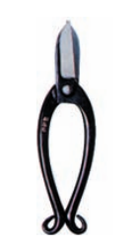
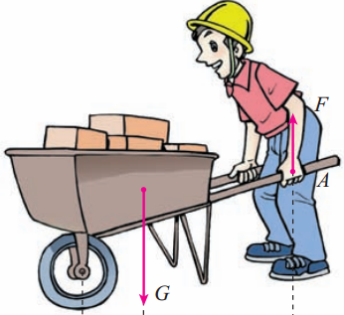
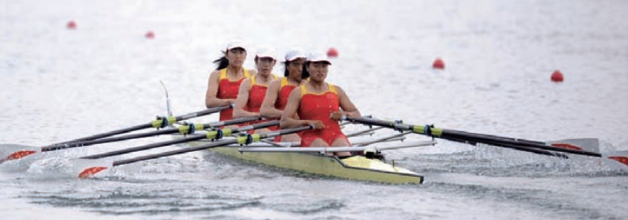
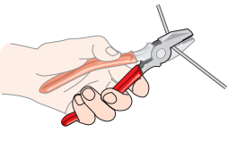
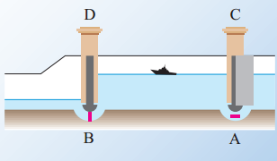
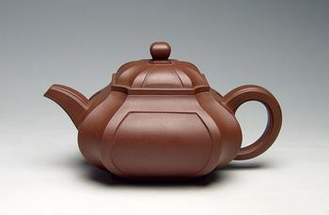
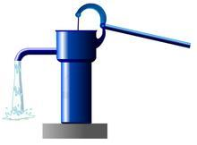
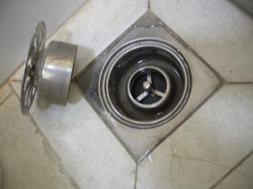
三、图形、图片题
1（河西）．在图1所示的杠杆中，属于费力杠杆的是 （ ）
C
剪铁皮剪刀 剪钢丝钳子 赛艇船桨 独轮车
A B C D
图1
2（河西）．在图2所示的装置中，不是利用连通器原理工作的是（ ）
C
船闸 茶壶 活塞式抽水机 水封式地漏
A B C D
图2

Slide 19





3.（河东）小明在按压式订书机的N点施加压力，将订书针钉入M点下方的纸张中，能正确表示他使用该订书机时的杠杆示意图是（ ）
A
A B C D

Slide 20
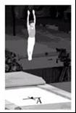
4（天津中考）. 图为某蹦床运动员从床面上A点起跳后腾空瞬间的照片，根据照片信息估测此时运动员脚尖到床面的距离为 （选填“0.8m”“1.8m”或“3.8m”）；运动员在空中下落的过程中，他的 能转化为动能．
1.8m
重力势
人的身高约1.8米

Slide 21
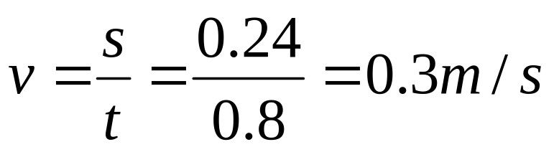
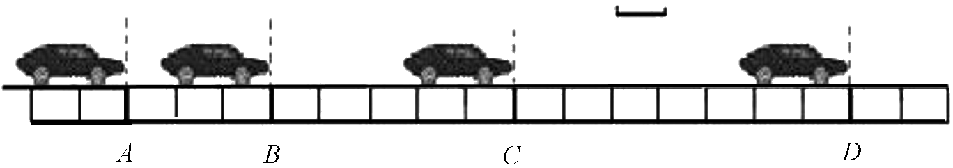
5.如图所示，某物理实验小组的同学用照相机对向右作直线运动的小车，每隔相等的时间自动拍照一次，时间间隔为0.4s，则小车做的是 运动（选填“匀速”“加速”或“减速”）；它从B点运动到D点的平均速度是 m/s；在此过程中小车的牵引力 阻力（填“大于”“等于”或“小于”）。
加速
0.3
大于
S =
12×2= 24cm
t =
0.4×2=0.8s
2cm

Slide 22
总结：
根据图片所反映的的物理事件，获取该事件所描述的物理规律

Slide 23
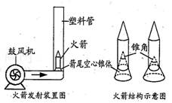
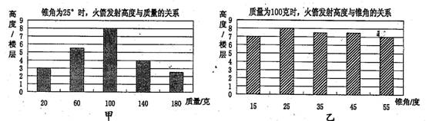
6、某科学兴趣小组想探究风力火箭发射高度是否受火箭的质量、箭尾空心锥体的锥角大小的影响，设计了如图实验装置。大功率鼓风机提供风力火箭升空的动力，推动火箭向高空发射。兴趣小组成员制作了若干个风力火箭作品，在无风环境中进行实验，分别记录火箭发射的高度（以楼层高度表示）。每个作品均重复3次实验，计算出平均值，记录数据并绘制成图甲和图乙所示的柱状图。
（1）每个作品均做3次实验，并取其平均值的目的是 。
（2）分析图甲可得出的结论是 。
（3）观察图乙发现，锥角对火箭发射高度影响不大，请分析其中的原因： 。
。

Slide 24
（2）分析图甲可得出的结论是锥角一定（或为25º）时，火箭的发射高度随质量的增加先变大后变小，其中质量为100克时发射高度最大。

Slide 26
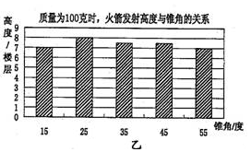
（3）观察图乙发现，锥角对火箭发射高度影响不大，请分析其中的原因：锥角大的火箭受到的动力大，但上升过程中受到的空气阻力也大。

Slide 27
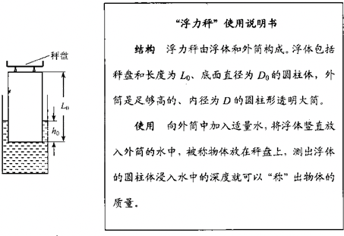
四、学习型的信息题
1.（天津中考）下面是小明自制“浮力秤”的装置图（如图）和使用说明书．
已知水的密度为ρ_{水}，秤盘中未放物体时浮体的圆柱体侵入水中的深度为h₀，请根据上述内容和条件解答：
（1）在图中画出未称物体时，浮体在水中沿竖直方向受力的示意图；
（2）推倒出被称物体质量m与浮体的圆柱体浸入水中深度h之间的关系式；
（3）求出要使此“浮力秤”能够达到最大称量值，使用前应在外筒中至少加入的水的质量．
Do
D

Slide 28
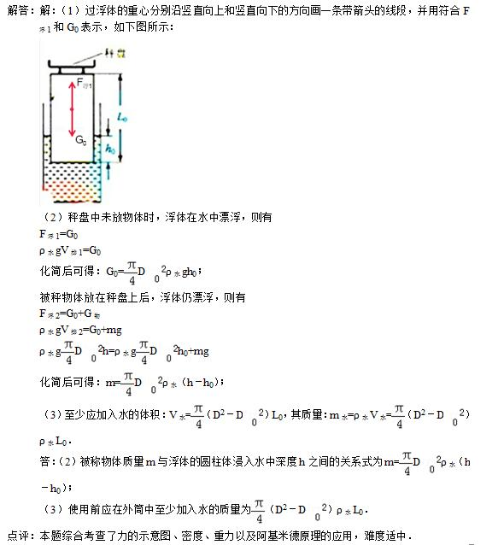

Slide 29
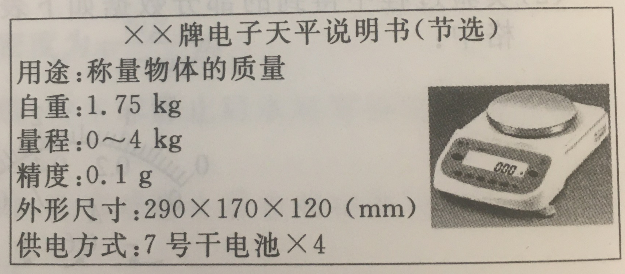
2. （天津中考）某校同学参加社会实践活动时，在山上发现一块很大的岩石，他们想测出这块岩石的密度。几位同学随身携带的工具和器材有：电子天平（附说明书）、购物用的弹簧秤、卷尺、喝水用的茶缸、铁锤、细线和一瓶饮用水（已知水的密度为ρ₀）请你从中选用部分工具和器材，帮他们设计一种精确测量岩石密度的实验方案要求
（1）写出主要的实验步骤
（2）写出岩石密度的数学表达式（用已知量和测量量表示）

Slide 30
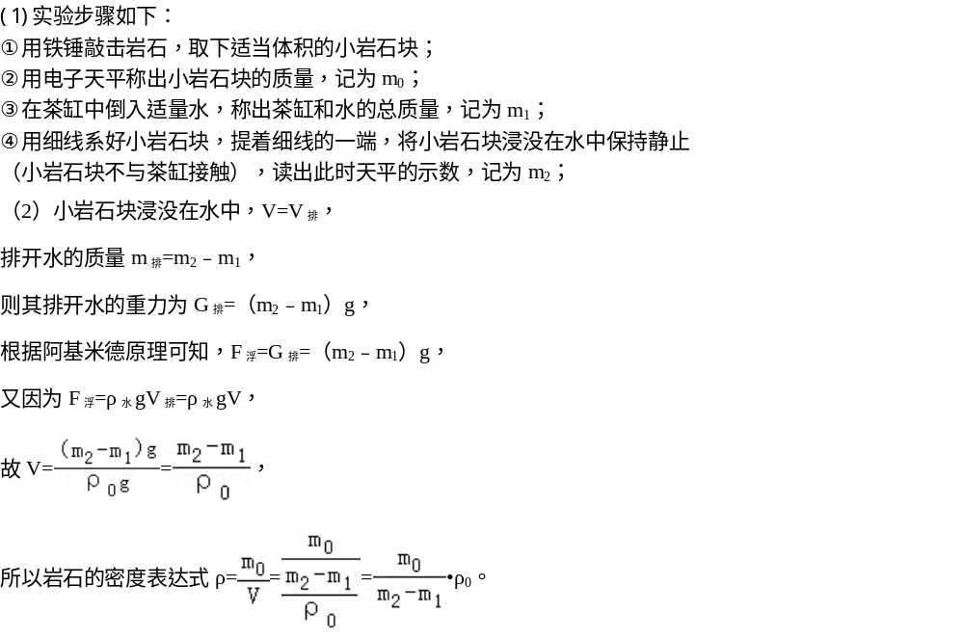

Slide 31
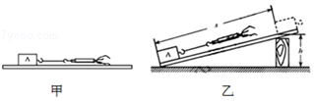
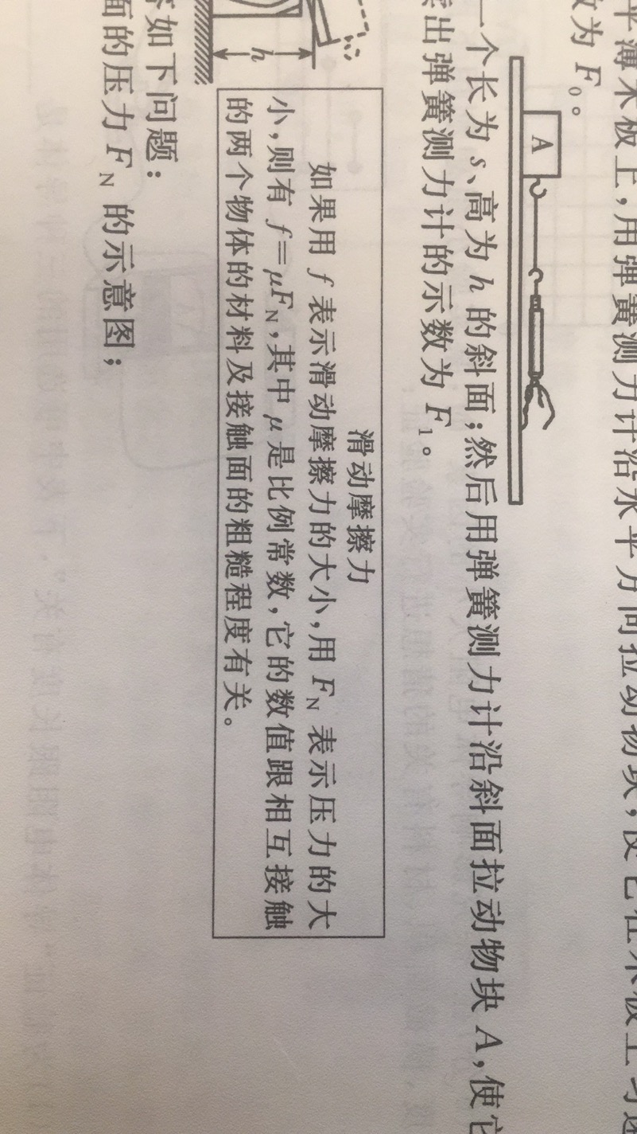

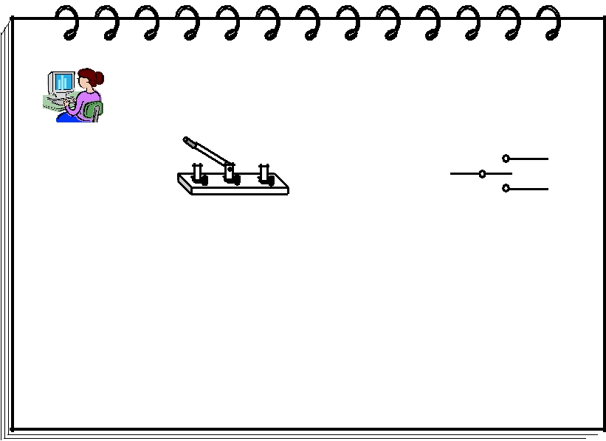
3.（天津） 某同学在研究滑动摩擦力时，先后做了如下两次实验：
实验一：将重为G的物块A放在一水平溥木板上，用弹簧测力计沿水平方向拉动物块，使它在木板上匀速运动，如图甲所示。读出弹簧测力计示数为F₀；
实验二：再将上述木板一端垫起，构成一个长为s、高为h的斜面；然后用弹簧测力计沿斜面拉动物块A，使它在斜面上匀速向上运动，如图乙所示。读出弹簧测力计的示数为F₁，请你结合实验过程，运用所学知识解答如下问题（阅读图丙）
小资料
丙
（1）画出物块A在斜面上运动时对斜面的压力F_{N}的示意图；
（2）求出物块A对斜面的压力F_{N}。

Slide 32
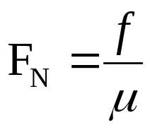
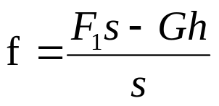
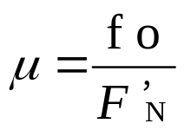
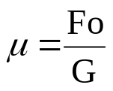
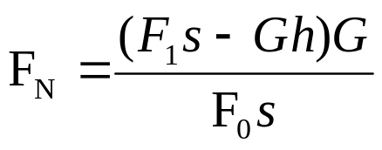
小资料
丙
已知：G、 F₀（水平）、s、h、F₁（斜面）
利用已知的条件分别求出f 和μ
首先由W_{总}=W_{有}+W_{额}得，F₁s=Gh+f s，求出f
再次利用小资料得出的
利用水平面求μ
由fo=Fo, F，_{N}=G 得出

Slide 33

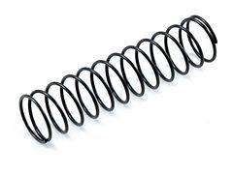
4.（河西）星期天，小金和小榜同学想在家里测量葡萄酒的密度，但他们没有天平和量筒，只有如下的器材：一根弹簧（如图23所示）、一把刻度尺、一个石块、两个杯子、适量的水（水的密度为ρ0）、细线及待测葡萄酒。请你利用上述器材（器材均满足实验需求），帮助他们设计一个实验，测出葡萄酒的密度。要求：
（1）写出主要实验步骤及要测量的物理量；
（2）写出葡萄酒密度的数学表达式。（用已知量和测得量表示）
小资料
胡克定律
弹簧发生弹性形变时，弹力的大小F跟弹簧伸长（或缩短）的长度x成正比，即F= k·x 。式中k称为弹簧的劲度系数，单位是牛顿每米。生活中说有的弹簧“硬”，有的弹簧“软”，指的就是它们的劲度系数不同。这个规律是英国科学家胡克发现的，叫做胡克定律。
图23

Slide 34
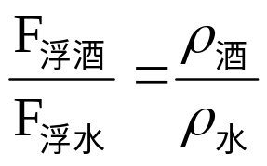
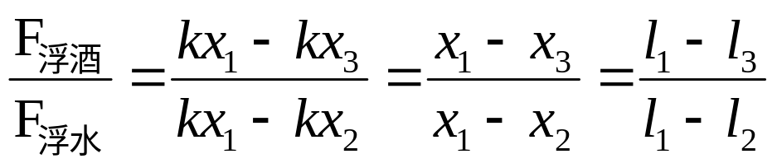
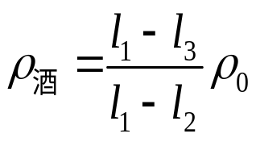
小资料
胡克定律
G =k·x₁
F_{浮酒}=G-F_{酒}= k·x₁- k·x₃
F_{浮水}=G-F_{水}= k·x₁- k·x₂
弹簧发生弹性形变时，弹力的大小F跟弹簧伸长（或缩短）的长度x成正比，即F= k·x 。式中k称为弹簧的劲度系数，单位是牛顿每米。生活中说有的弹簧“硬”，有的弹簧“软”，指的就是它们的劲度系数不同。这个规律是英国科学家胡克发现的，叫做胡克定律。
步骤：
①石块用细线系好，挂在弹簧下方，静止后，用刻度尺测出弹簧的长度为l₁；
②在一杯中放适量的水，将石块浸没水中（不碰到杯底和侧壁），用刻度尺测出弹簧的长度为l₂；
③在另一杯中放适量的葡萄酒，将石块浸没葡萄酒中（不碰到杯底和侧壁），用刻度尺测出弹簧的长度为l₃；

Slide 35
总结：
根据材料提供的新知识、新的原理或新仪器的使用方法和相关的参数，再把以往所学的知识迁移，应用到题目所给的物理情境中。

Slide 36
解题方法
第一步是处理信息，包括丢弃与问题无关的干扰信息，找到有用的信息，并使之跟物理知识发生联系
第二步纯化信息，是把题目中的日常生活、生产或现代科技背景抽去，纯化为物理过程
第三步为确定解题方法或建立解题模型；
第四步为列式求解

Slide 37
1.（河西）盛有适量水的薄壁容器放在水平桌面上（水的密度为ρ₀），其底面积为S₀。材料不同、体积相同的实心物体A、B用一根无弹性细线连在一起，挂在弹簧测力计下，浸没在容器水中，A的上表面刚好与水面相平，如图24所示。现缓慢竖直向上匀速拉动弹簧测力计，测力计的示数F与物体上升的高度h变化图象如图25所示。连接A、B间的绳子所能承受的最大拉力为2F₀。求：
（1）物体A受到的重力；
（2）物体A的密度；
（3）整个过程中，水对容器底部压强的最大变化量。
0
N
0
1
1
2
2
3
3
4
4
5
5
F/N
A
F₁
B
F₀
B
O
h/m
图24
图25

Slide 38
0
N
0
1
1
2
2
3
3
4
4
5
5
F/N
A
F₁
B
F₀
B
O
h/m
图24
图25
A 露出水面过程，A和B浸没时，F=Fo
A 全部露出，B浸没过程，此时，F=F₁
A 全部露出，B露出过程,绳子拉力 T=G_{B}-F_{浮B} ，T为2Fo时，断了
绳子拉断后，只有A，此时F=Fo，即G_{A}=Fo

Slide 39
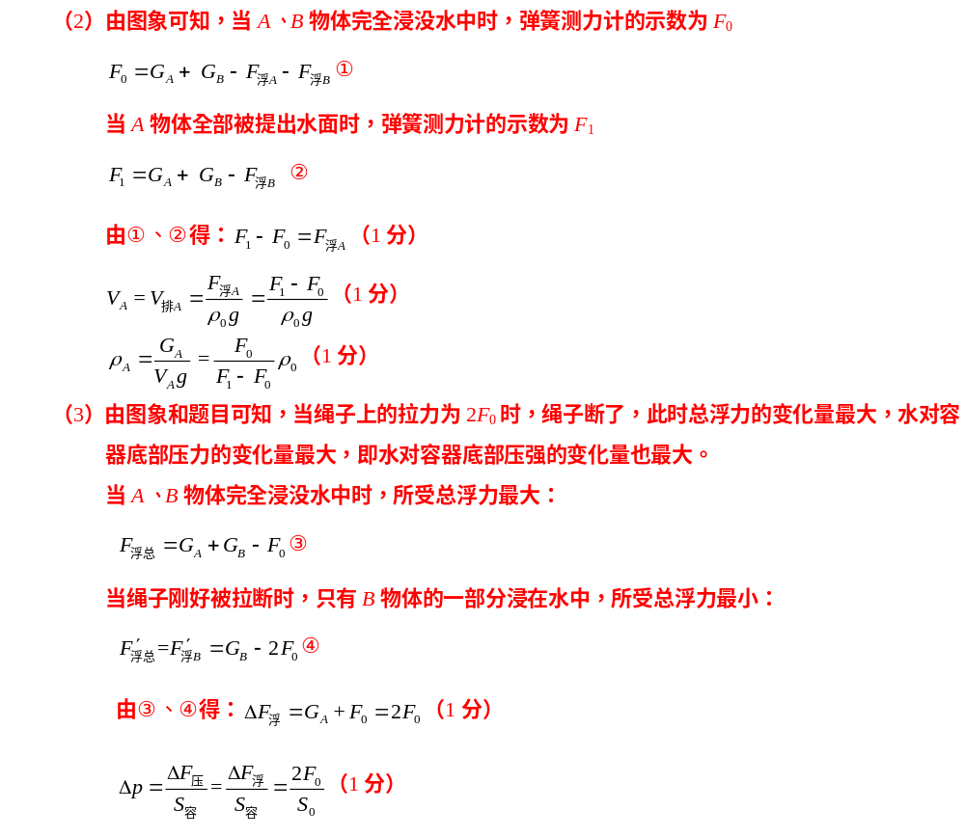
参考答案

Slide 40
  2.（河西）村民准备在山坡上修建房屋，需要将沙石运送到山坡顶。某辆载重汽车，空载时的质量为m₁；当汽车装满沙石后，沿ABC路线行驶将沙石运至高为h的山坡顶，如图22所示，汽车在t＝0时经过A处，t＝t₁时经过B处，t＝t₂时经过C处，在此过程中汽车的牵引力F和运动速度v随时间的变化图象可简化为图23、24所示。已知斜坡的机械效率为η。请你通过分析、计算完成下列内容：（不计空气阻力）
C
v
  h
v
B
A
F
图22
v
F₂
v₁
v₂
F₁
O
t₁
t₂
t
O
t₁
t₂
t
图23
图24
  （1）汽车在AB段运动时牵引力的功率P＝ ；
（2）汽车所装沙石的质量；
（3）汽车沿斜坡BC段运动时所受的摩擦力。

Slide 41
  已知：空载质量为m₁，已知斜坡的机械效率为η，图片和图像上的物理量
C
v
  h
v
B
A
图22
F
v
F₂
v₁
v₂
F₁
O
t₁
t₂
t
O
t₁
t₂
t
图23
图24
  （1）汽车在AB段运动时牵引力的功率P＝ ；
（2）汽车所装沙石的质量；
（3）汽车沿斜坡BC段运动时所受的摩擦力。

Slide 42
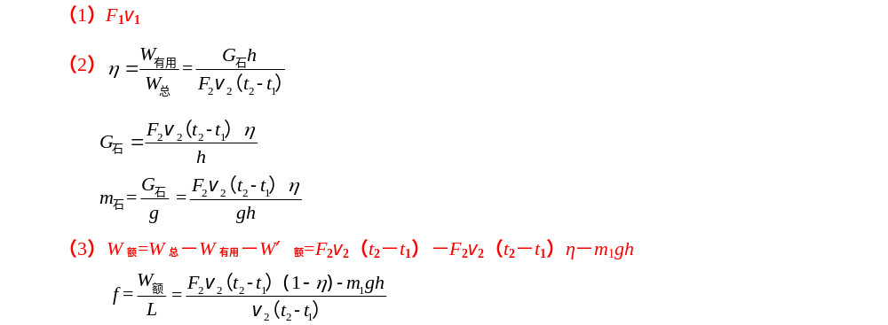
参考答案：

Slide 43
3.为了将放置在水平地面上、重G=100 N的重物提升到高处。小明同学设计了图（甲）所示的滑轮组装置。当小明用图（乙）所示随时间变化的竖直向下拉力F拉绳时，重物的速度υ和上升的高度h随时间t变化的关系图像分别如图（丙）和（丁）所示。若重物与地面的接触面积S=5×10-2 m²，不计摩擦，绳对滑轮的拉力方向均可看成在竖直方向。求：
（1）在2~3s内，拉力F的功率P及滑轮组的机械效率η。
（2）在1~2s内，拉力F做的功W。
（3）在0~1s内，重物对地面的压强p。
F/N
υ/（m/s）
h/m
50
2.50
3.75
40
30
2.50
20
1.25
1.25
10
0
1
2
3
t/s
0
1
2
3
t/s
0
1
2
3
t/s
F
丙
丁
乙
G
甲

Slide 44
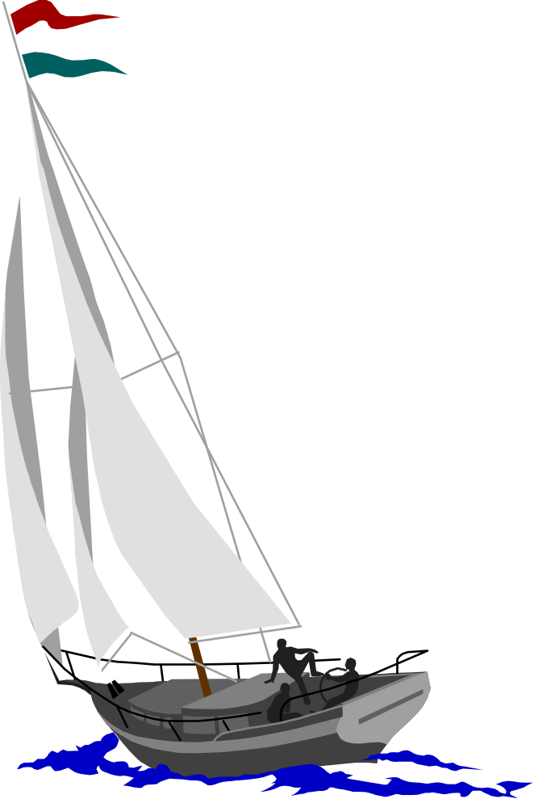
祝大家在中考中取得胜利
直挂云帆济沧海
长风破浪会有时
再 见

